Slide 1
Для учащихся 3 года обучения дополнительной общеразвивающей программы «Следуя за Терпсихорой» Ансамбль танца «Движение» Педагог дополнительного образования Мельникова Марина Олеговна
Задание «Упражнения на развитие спины»
МБУДО «Центр внешкольной работы»
2025 год

Slide 2
Предлагаю продолжить развивать физические данные нашего тела. Сегодня поработаем над гибкостью спины. Для этого выполним упражнения «лодочка», «рыбка», «корзиночка». Для достижения хороших результатов данные упражнения необходимо выполнять на постоянной основе, в том числе и дома.
Здравствуйте, дорогие дети и родители!

Slide 3
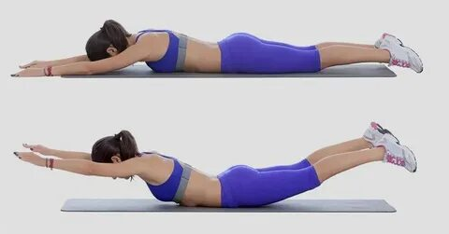
Упражнение «лодочка» Исходное положение лежа на полу, ноги и руки вытянуты.

Slide 4
На счет раз, два одновременно поднимите руки и ноги, максимально прогибаясь в спине.
На счет три, четыре, пять, шесть удерживайте положение «лодочка».
На счет семь, восемь опустите ноги и руки в исходное положение.
Упражнение повторите 8 раз.
Затем усложните упражнение, выполнив раскачивания вперед и назад, прогнувшись.

Slide 5
Упражнение «рыбка» Исходное положение лежа на полу, ноги вытянуты, руки в упор.

Slide 6
На счет раз, два, три, четыре медленно поднимитесь, максимально прогибаясь в спине. Ноги согните в коленях и постарайтесь дотянуться стопами до головы;
На счет пять, шесть, семь, восемь, раз, два, три, четыре удерживайте положение «рыбка».
На счет пять, шесть, семь, восемь медленно вернитесь в исходное положение.
Упражнение повторите 8 раз.

Slide 7
Упражнение «корзиночка» Исходное положение лежа на полу, руками схватиться за щиколотки ног.

Slide 8
На счет раз, два, три, четыре медленно поднимитесь, максимально прогибаясь в спине и как можно выше поднимая ноги.
На счет пять, шесть, семь, восемь, раз, два, три, четыре удерживайте положение «корзиночка».
На счет пять, шесть, семь, восемь медленно вернитесь в исходное положение.
Упражнение повторите 8 раз.
Затем усложните упражнение, выполнив раскачивания вперед и назад.

Slide 9
Задание родителям
Настройтесь на положительный лад и настройте ребенка.
Помогите ребенку правильно выполнить упражнение.
Желаю удачи!

